Slide 1
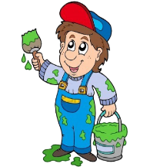
Викторина для детей
«Знаешь ли ты профессии?»

Slide 2
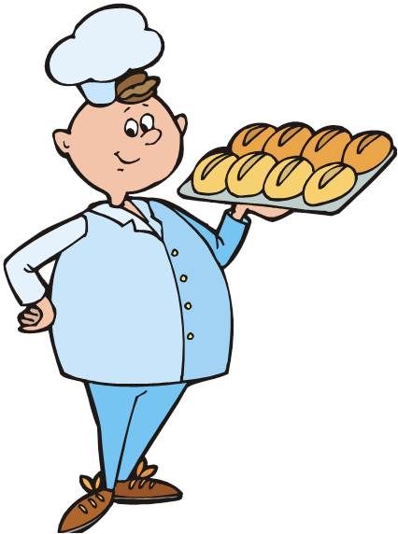
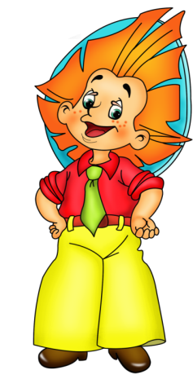
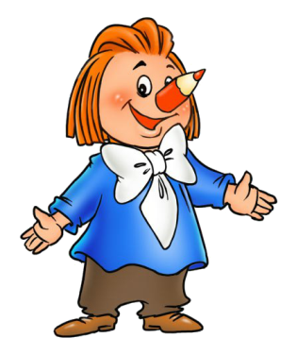
Человек этой профессии печёт хлеб, сладкие булочки ?
Пекарь

Slide 3
Он сидит за штурвалом самолёта?
Пилот

Slide 4
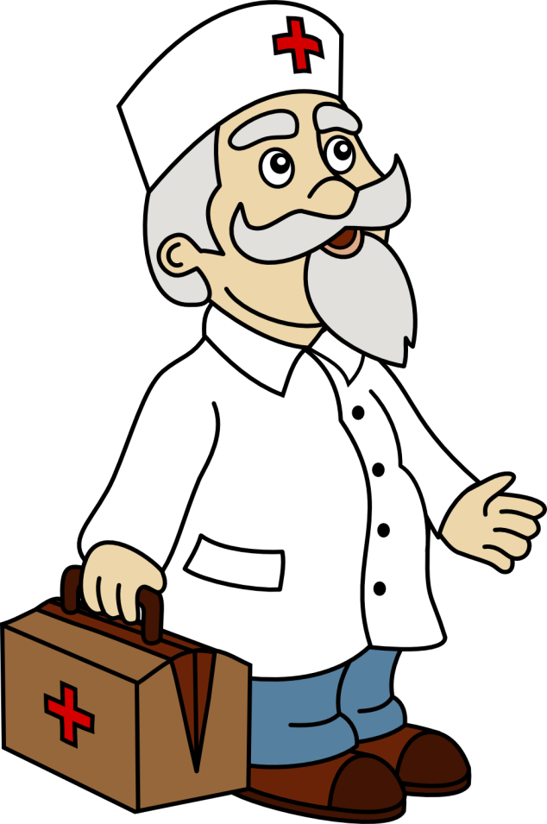
Люди этой профессии лечат больных?
Врачи

Slide 5
Если вспыхнет пожар, кто его
потушит?
Пожарный

Slide 6
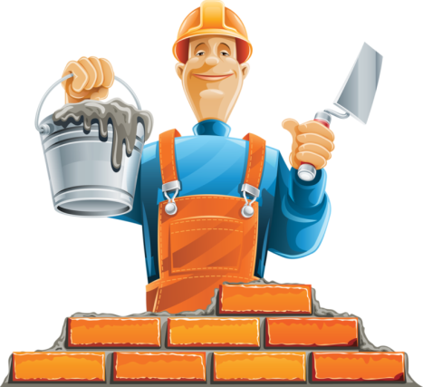
Человек этой профессии любит строить дома?
Строитель

Slide 7
Он разносит письма жителям города, деревни?
Почтальон

Slide 8
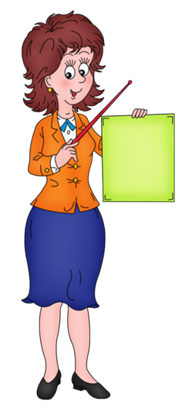
Человек этой профессии учит детей
в школе?
Учитель

Slide 9
Человек этой профессии готовит пищу?
Повар

Slide 10
Человек этой профессии занимается музыкой?
Музыкант

Slide 11
Человек этой профессии стрижёт и завивает волосы?
Парикмахер

Slide 12
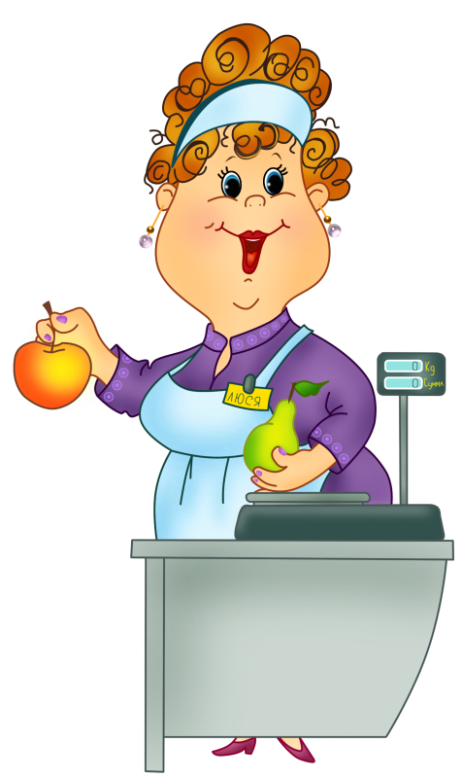
Человек этой профессии работает в магазине?
Продавец

Slide 13
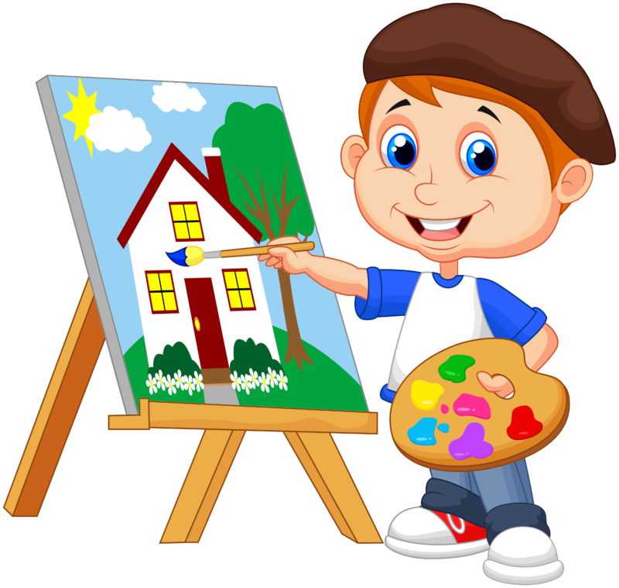
Человек этой профессии пишет картины?
Художник

Slide 14
Интернет-ресурсы
Карандаш
Незнайка
Пекарь
Пилот
Доктор
Пожарный
Строитель
Почтальон
Учитель
Повар
Музыкант
Парикмахер
Продавец
Художник
Маляр

